Slide 1
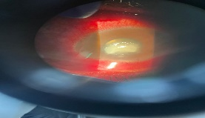
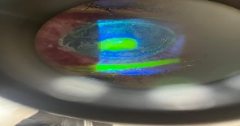
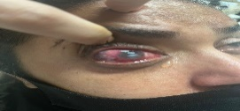
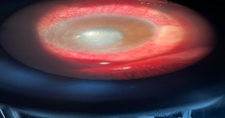
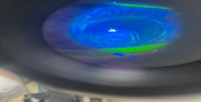
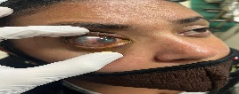
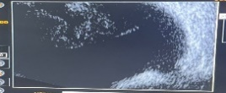
Esclerite necrosante com inflamação associada a úlcera de córnea por exposição e coloboma de nervo óptico em um paciente alto míope
Luís Armando Vitorino Alves de Souza Gondim¹ Roberto Mathias Machado¹ Alec Yuji Fudihara¹ Natalia Pellegrinelli¹ Eugênia Diniz Adán Langella¹ Sergio Felberg¹
1 - Santa Casa de Misericórdia de São Paulo
Introdução
justificando a baixa acuidade visual do OD (ambliopia), porém com os dois olhos alto míopes, retificando o diagnóstico equívoco de glaucoma em serviço externo devido ao achado de coloboma do nervo óptico direito.
A esclerite necrosante é a forma mais destrutiva dentre os tipos de esclerite¹. Artrite reumatoide e granulomatose com poliangeíte são as doenças mais associadas à forma necrosante¹. O conhecimento dessa doença auxilia na determinação do tratamento ocular e de condições sistêmicas associadas, diminuindo sua morbidade e a mortalidade². A ceratopatia de exposição é uma ceratite primariamente não infecciosa, resultante da incapacidade de fechamento palpebral completo durante o piscar ou sono³. O lagoftalmo é frequentemente causado por proptose ou pseudoproptose³.
Figuras
Fig 1. Biomicroscopia anterior – início do quadro (06/06/2023)
Relato de caso
Fig 2. Ectoscopia – início do quadro (06/06/2023)
D. A. S., sexo feminino, 34 anos, entrou no pronto-socorro queixando-se de dor e proptose no OD há 01 semana. Referiu que recebeu diagnóstico de glaucoma em serviço externo. Usava timolol em ambos os olhos de 12/12 horas. Relatava cirurgia de catarata em ambos os olhos. Negou trauma e quaisquer doenças sistêmicas. Referia baixa visão do olho direito desde infância, porém sem diagnóstico etiológico.
Ao exame: apresentava acuidade visual sem correção do OD: sem percepção luminosa; e no OE: 20/100, além de proptose no OD. Biomicroscopia: OD: hiperemia conjuntival 4+, afilamento escleral superiormente com necrose na região anterior nasal, úlcera de córnea medindo 5x5mm, sem infiltrado (figuras 1 e 2). No OE: lente-intraocular tópica, demais sem alterações. Fundoscopia: OD: impossível devido a opacidade de meios. OE: crescente miópico peripapilar, escavação 0,4, EPR atrófico. HD: esclerite necrosante com inflamação e úlcera de córnea por exposição devido a proptose. Rastreio infeccioso foi negativo. Tomografia de órbita: sem alterações. Realizada tarsorrafia temporária no OD e prescrito AINE sistêmico de 8/8h inicialmente. Após 03 dias, foi realizada pulsoterapia com metilprednisolona 1g/dia por 03 dias. Após 06 dias, paciente retorna com melhora completa dos sintomas e epitélio fechado (figuras 3 e 4). Foi retirada a tarsorrafia e mantido AINE sistêmico de 8/8h. A USG ocular foi realizada após término do tratamento devido a disponibilidade de data, demonstrou-se comprimentos axiais grandes e assimétricos, OD maior que OE, coloboma de nervo óptico (figura 5) e estafiloma macular do OD,
Fig 3. Biomicroscopia anterior – final do tratamento (13/06/2023)
Fig 4. Ectoscopia – final do tratamento (13/06/2023)
Fig 5. USG OD – coloboma de nervo óptico
Discussão
A terapia convencional da esclerite necrosante com inflamação com corticosteroides e imunossupressores pode não ser suficiente para controlar a inflamação ocular em pacientes refratários⁴. Novos agentes terapêuticos com efeito mais seletivo sobre a resposta imune (modificadores da resposta biológica), tem sido utilizados⁴. Todavia, no caso apresentado, a terapia convencional foi bem sucedida. A tarsorrafia temporária foi realizada devido ao epitélio aberto. Procedimento muito eficaz e seguro no manejo de defeitos epiteliais não cicatrizantes⁵.
Referências bibliográficas
1 - Dutta Majumder P, Agarwal S, Shah M, Srinivasan B, K P, Iyer G, Sharma N, Biswas J, McCluskey P. Esclerite necrosante: Uma revisão. Ocul Immunol Inflamm. 2023 jun 6:1-15.
2 - Machado Dde O, Curi AL, Fernandes RS, Bessa TF, Campos WR, Oréfice F. Esclerite: características clínicas, associação sistêmica, tratamento e evolução de 100 pacientes. Arq Bras Oftalmol. 100 Mar-Abr;2009(72):2-231.
3 - Gheorghe O. Keratopatia de expunere (keratita prin inocluzie palpebrală) [Lagophthalmic keratopathy]. Oftalmologia. 2007;51(2):3-12.
4 - Oray M, Meese H, Foster CS. Diagnosis and management of non-infectious immune-mediated scleritis: current status and future prospects. Expert Rev Clin Immunol. 2016 Aug;12(8):827-37.
5 - Cosar CB, Cohen EJ, Rapuano CJ, Maus M, Penne RP, Flanagan JC, Laibson PR. Tarsorrhaphy: clinical experience from a cornea practice. Cornea. 2001 Nov;20(8):787-91.

